Slide 1


Diagnostik og behandling af patienter med dyspepsi
Ved mødets start skal i IKKE sidde ved siden af kolleger fra egen praksis
KLYNGENAVN
MØDEDATO
Notes:
HUSK:
Sørg for at mødet foregår i et rum, der er egnet til gruppearbejde. Husk powerpoint-projektor og skriveredskaber.
Medbring mødenoter og implementeringsplan og uddelingskopier, der er leveret fra KiAP.
Til mødelederen: Print evt. en version af powerpointen inkl. noter og medbring ”Detaljeret program til mødelederen”.
Deltagerne skal til en start IKKE sidde sammen med kolleger fra egen praksis. I blok 3, hvor deltagerne skal vurdere om der skal ske ændringer i egen praksis – skal de sidde sammen. Sololæger sidder sammen.

Slide 2
Formål med dagens møde
At diskutere hvordan vi diagnosticerer og behandler dyspepsi.
Få tal for brugen af PPI og NSAID i klyngen og i egen praksis.
Se opgørelse af antal helicobacter pylori-test og antal gastroskopier.
Overveje om vi vil lave om på noget – og hvordan det evt. kan ske.
Notes:
Forslag til, hvad du kan sige:
I dag skal vi beskæftige os med dyspepsi. Med udgangspunkt i opgørelser af brug af PPI, NSAID i klyngen samt opgørelser af antal helicobacter pylori-test og antal gastroskopier, skal vi drøfte vores rutiner og arbejdsgange, dele vores erfaringer og udveksle gode ideer omkring patienter med dyspepsi-symptomer.
Formålet med mødet er, med udgangspunkt i 6 målepunkter, at give os en mulighed for at reflektere over vores praksis i forhold til diagnostik og behandling af dyspepsi, og sammen med gode kolleger overveje, om der er behov for forandringer, og hvordan de i givet fald kan indføres.
På mødet i dag kommer vi konkret ind på:
Hvor mange patienter der får PPI og NSAID
Hvordan vi anvender helicobacter pylori-test og gastroskopier
Anbefalingerne på området fra DSAM’s vejledning
Den sidste del af klyngemødet er afsat til at overveje, om vi vil lave om på noget – og hvordan det evt. kan ske?

Slide 3
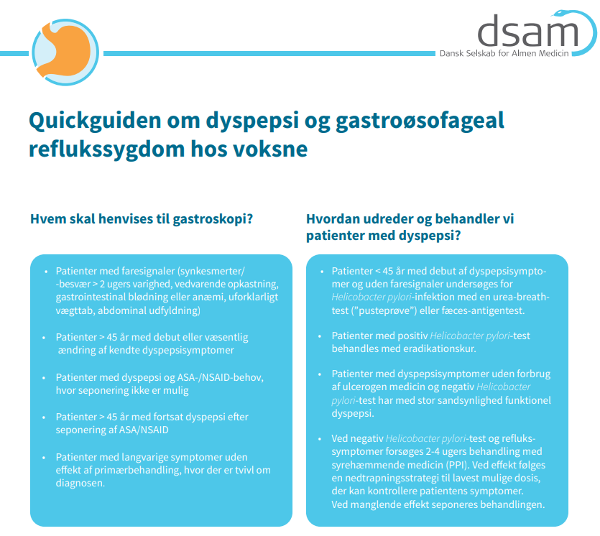
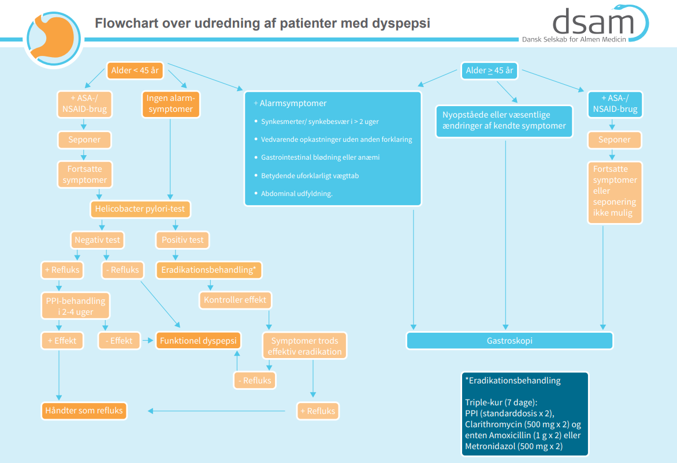



Syd-KIP, DSAM og KIAP
Klyngepakken fra KiAP er udarbejdet med udgangspunkt i DSAM-vejledning og klyngepakke fra Region Syddanmark.
Dorte Ejg Jarbøl og Peter Fentz Haastrup der indgår i videoerne på klyngemødet, er medforfattere til DSAM-vejledningen.
Quickguide og Flowchart fra DSAM-vejledning, der henvises til i videoerne, udleveres på mødet.
Notes:
Forklaring til slide:
Denne klyngepakke fra KiAP tager udgangspunkt i en klyngepakke, der er blevet udarbejdet af Region Syddanmark / Syd-KIP.
Forslag til, hvad du kan sige:
Klyngepakken har udover materialet fra Region Syddanmark udgangspunkt i DSAM’s kliniske vejledning på området (2021). To af forfatterne til DSAM’s vejledning - Dorte Ejg Jarbøll og Peter Fentz Haastrup – vil i se i to videoer på mødet i dag.
Hovedpointerne fra DSAM’s vejledning er samlet i en Quickguide og et flowchart, der udleveres sammen med data på mødet i dag.

Slide 4
Materialer
Nu udleveres:
Quick-guide og flowchart fra DSAM-vejledning
Ark til mødenoter: Skriv dine overvejelser og gode ideer ned undervejs og saml op til sidst på mødet.
Uddelingskopier: Data til mødet og spørgsmål til gruppearbejdet
Efter pausen udleveres:
Ark der viser hvilken søjle i data der tilhører dit ydernummer
Implementeringsplan: Tag dine ideer med hjem
Notes:
Forslag til, hvad du kan sige:
Udover Quickguide og Flowchart fra DSAM udleveres ark til mødenoter og uddelingskopier med det data, vi skal se på i dag. Ark til mødenoter bruges til at notere hovedpointer fra mødet. Da vi skal gennemgå forskellige datatræk og spørgsmål, er det vigtigt at få noteret hovedpointer løbende.
Mødenoterne skal I bruge efter pausen, hvor I skal udfylde en implementeringsplan. Den udfyldte plan tages med hjem i praksis, kan hænges op og introduceres til personalet fx på et personalemøde.
Efter pausen får I et ark med oplysninger om hvem I er i de søjlediagrammer der er blevet vist på mødet. I kan udelukkende se hvem I selv er – og ikke se hvem de øvrige er.

Slide 5
Program for dagens møde
OPFØLGNING FRA SIDSTE MØDE | Er der sket forandringer i forhold til det, som klyngen har besluttet at følge op på?
Introduktion (10 min) | Introduktion til mødets emne, brug af ark til mødenoter og uddelingskopier.
BLOK 1: Brug af PPI, NSAID og ulcusforebyggelse Målepunkt 1 til 4 (80 min) | Gennemgang af klyngens data for brug af PPI og NSAID Ulcusforebyggelse med PPI blandt patienter der får NSAID/ASA Gruppearbejde om målepunkterne og opfølgning i plenum.
Pause (15 min)
BLOK 2: Helicobacter pylori-test og gastroskopier Målepunkt 5 og 6 (20 min) | Gennemgang af antal udførte helicobacter pylori-test og gastroskopier. Gruppearbejde om målepunkterne og opfølgning i plenum.
BLOK 3: Implementering og opfølgning (25 min) | Hvilke forandringer, vil det være vigtigst og lettest at gennemføre? Hvordan der skal følges op på dagens møde?
Notes:
Forklaring til slide:
Hele mødet varer 2,5 time. Mødet er inddelt i 3 hovedblokke med en pause efter blok 1.
I de første 2 blokke gennemgås data på klyngeniveau.
Efter pausen sidder klyngens medlemmer sammen med kolleger fra egen praksis – og sololæger sidder sammen. Her skal deltagerne, med udgangspunkt i blok 1 og 2 og med udgangspunkt i data på ydernummerniveau, drøfte, om der er behov for ændringer i egen praksis. I får udleveret et ark med oplysning om hvem I er i det viste data. I kan dermed se hvem I selv er i søjlediagrammerne – men ikke hvem de øvrige er.

Slide 6
Data: ordiprax+ og regionsregistre
Medicindata kommer fra ordiprax+, hvor alle praktiserende læger kan få overblik over ordinationer i deres praksis og sammenligne opgørelserne med nationale tal og tal for klyngen.
Data fra ordiprax+ vises for alle indløste recepter på PPI og NSAID opgøres både i antal patienter der har indløst recept og udviklingen over de seneste 5 år. Data for det seneste år dækker 1. juli 2023 til 30. juni 2024
Data for antal Helicobacter pylori- test og gastroskopier stammer fra opgørelser fra regionen. Opgørelse af antal gastroskopier indeholder både data for sygehus og speciallægepraksis. Der er dog forskel på hvilke data der kan trækkes i de enkelte regioner.
På kiap.dk kan du finde vejledninger til, hvordan du logger på og anvender ordiprax+.
Notes:
Forslag til, hvad du kan sige:
De data, der indgår i dagens møde, stammer fra Ordiprax+ og regionernes ydelsesregister.
Dataene består af opgørelser over antal udførte Helicobacter pylori-tests og antal udførte gastroskopier.
Ordiprax+
Måske har I allerede besøgt Ordiprax+ for at orientere jer – hvis ikke, vil jeg anbefale, at I gør det.
Her findes mange interessante oplysninger om jeres ordinationer inden for antibiotika, psykofarmaka og smertestillende lægemidler. På kiap.dk kan I finde vejledninger til, hvordan I logger på og anvender Ordiprax+.
Da data for PPI og NSAID endnu ikke er tilgængelige i Ordiprax+, er der foretaget et særskilt dataudtræk for alle landets klynger i perioden 1. august 2022 til 31. juli 2023. Derudover indgår data fra de seneste fem år.
Regionernes opgørelser
Regionen har til dette møde leveret en opgørelse af antal udførte helicobacter pylori-test og antal udførte gastroskopier.
Definitioner af langtidsbrug af NSAID
Langtidsbrug af NSAID er defineret som mere end >200 DDD det seneste år.

Slide 7
Forklaringer af variation
- Få patienter? (= stor usikkerhed)
- Forskel i praksispopulation? (alderssammensætning?)
- Forskel i diagnostik og behandlingsstrategi?
Notes:
Forslag til, hvad du kan sige:
Data vises som søjlediagrammer, der illustrerer variationen mellem klyngens praksisser.
Dataene er sammenlignelige, da de er opgjort pr. 1.000 sikrede i praksis. Generelt kan der i sådanne sammenligninger være flere forskellige årsager til den observerede variation:
Det kan skyldes, at vi ser på et mindre antal patienter.
Der kan være forskelle i patientpopulationerne mellem praksisser.
Eller det kan skyldes forskelle i diagnostik og behandlingsstrategier blandt klyngens medlemmer.
Få patienter?
Dyspepsi er udbredte symptomer, der ses ved 25-40 % af befolkningen – og udgør ca. 2 % af alle konsultationer i almen praksis. Få patienter er derfor ikke en udfordring i disse opgørelser.
Forskel i praksispopulation?
Dyspepsi ses i alle aldersgrupper, men der er en stigende forekomst med alder. Det er derfor sandsynligt, at der ses flere tilfælde i praksis med flere ældre patienter.
Forskel i diagnostik og behandlingsstrategi?
Det centrale for mødet er, at der med udgangspunkt i det tilgængelige data på området:
At tale med kolleger fra andre praksis.
At dele erfaringer om hvordan den optimale tilgang til patienter med dyspepsi-patienter er.
At talt om hvordan den optimale tilgang til patienter med dyspepsi-patienter er.

Slide 8


Introduktionsvideo (4 min.)
Overordnet introduktion til emnet
Notes:
Forslag til, hvad du kan sige:
Vi skal nu se en video (4 min.), hvor praktiserende læge Dorte Ejg Jarbøl, professor og praktiserende læge, introducerer emnet. Dorte har været formand for arbejdsgruppen, der har udarbejdet vejledningen fra DSAM.
I videoen medvirker også lektor og ph.d. Peter Fentz Haastrup, som ligeledes har bidraget til udarbejdelsen af DSAM’s kliniske vejledning om dyspepsi.

Slide 9
Dyspepsi
Hovedbudskaber
Dyspepsi er meget hyppig: 25-40 % af befolkningen har symptomer på dyspepsi.
Symptomerne er sjældent tegn på cancer (<1 %).
Mere end halvdelen diagnosticeres med funktionel dyspepsi.
Der er gavn af PPI ved
  dominerende reflukssymptomer og negativ Helicobacter pylori test
  OG for patienter med høj ulcusrisiko
  PPI bør ikke gives som ”prøvebehandling”.
Se flowchart fra DSAM
Notes:
Forklaring til slide:
På denne slide opsummeres de pointer, som blev fremlagt i videoen. Du kan evt. gennemgå dem, inden du viser de første datatræk. Ellers springer du denne slide over.

Slide 10
BLOK 1: BE
Blok 1: Brug af PPI, NSAID og ulcusforebyggelse
  Målepunkt 1: Brug af PPI
  Målepunkt 2-3: Brug af NSAID
  Målepunkt 4: Ulcusforebyggelse med PPI blandt patienter der får NSAID/ASA
Samlet tid: 80 min. herunder
Her skal I ikke sidde sammen med kolleger fra egen praksis
Notes:
Forklaring til slide:
Mødelederen introducerer her til blok 1 – både indholdet og det efterfølgende gruppearbejde. Blok 1 er den længste del af dagens program, og der er afsat 80 minutter til denne blok.
I skal gennemgå fire målepunkter og to figurer, som viser udviklingen over de seneste fem år for henholdsvis brug af PPI og NSAID.

Slide 11
BLOK 1: BE
Brug af PPI
Brug af PPI i det seneste år for hver praksis
Brug af PPI i klyngen over de seneste 5 år
Notes:
Forklaring til slide:
I skal begynde med at se på opgørelser over brugen af PPI, som er opgjort på følgende måde:
Antal patienter, der har indløst mindst én recept pr. 1.000 sikrede (data vises for personer på 18 år og derover).
Figuren viser udviklingen i forbruget over de seneste fem år (målt i DDD). Dette er opgjort for klyngen samlet og sammenlignes med udviklingen på regionalt og nationalt niveau.

Slide 12
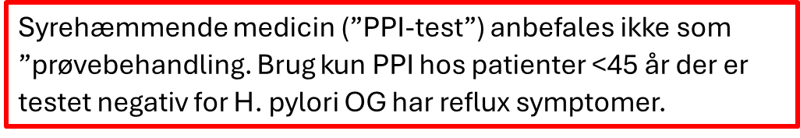
Målepunkt 1: Brug af PPI
Opgjort i antal patienter der har indløst mindst én recept pr. 1.000 sikrede, 18+ årige, seneste år
Notes:
Forklaring til slide:
Søjlediagrammet viser antal patienter med mindst én indløst recept pr. 1.000 sikrede blandt 18+ årige. Data vises for klyngens ydere, klynge-, regions- og landsgennemsnit.

Slide 13
Brug af PPI over 5 år, klyngen samlet
Udviklingen i forbrug de seneste 5 år. Opgjort i antal patienter pr. 1.000 sikrede, 18+ årige
Notes:
Forklaring til slide:
Her ses udviklingen de seneste fem år for klyngens samlet set – sammenlignet med udviklingen på regionalt og nationalt niveau.

Slide 14
Langtidsbrug af PPI
Langtidsforbrug af PPI (>200 DDD årligt) antal patienter pr. 1.000 sikrede 18+ årige, seneste år
Notes:
Forklaring til slide:
I søjlediagrammet ses antal patienter - pr 1.000 sikrede (18+ år), for alle klyngens ydernumre – der har haft en forbrug af PPI på mere 200 DDD i det seneste år.
En DDD (Defineret DøgnDosis) er en enhedsbetegnelse, der bruges i sammenlignende opgørelser af lægemiddelforbrug. DDD er en statistisk måleenhed og afspejler ikke nødvendigvis den faktiske dosis, som gives til en patient for en bestemt indikation.
DDD-værdien for et lægemiddelstof fastsættes af en ekspertgruppe under Verdenssundhedsorganisationen (WHO) og angives pr. administrationsvej. De aktuelle DDD-værdier og baggrunden for DDD-systemet kan findes på WHO’s hjemmeside.
WHO's hjemmeside.

Slide 15


Gennemgang i plenum: Brug af PPI (10 min.)
Besvar spørgsmålene i plenum
I hvilke situationer (typiske patienter?) opstartes PPI?
Hvordan følges op efter første ordination?
Ideer til hvordan langvarig behandling bedst undgås og revurderes/seponeres?
Notér i mødenoter
Notes:
Forklaring til slide:
Her gennemgås i plenum, hvad der er blevet talt om i grupperne.
Forslag til, hvad du kan sige:
Bed deltagerne fortælle om, hvad de har talt om.

Slide 16
BLOK 1: BE
Brug af NSAID
Brug af NSAID
Udviklingen de seneste 5 år
Langtidsbrug af NSAID
Notes:
Forklaring til slide:
I skal nu se på brugen af NSAID, opgjort som:
DDD pr. 100.000 sikrede
Figur, der viser udviklingen over de seneste fem år (også i DDD)
Langtidsbrug af NSAID: Andelen af patienter i NSAID-behandling, hvor den årlige udskrivning er større end 200 DDD.

Slide 17
Målepunkt 2: Brug af NSAID, 18-64 årige
Antal patienter pr. 1.000 sikrede der har indløst mindst én recept, 18-64 årige, seneste år
Generelt bør smertestillende behandling primært bestå af paracetamol.
Notes:
Forklaring til slide:
Søjlediagrammet viser klyngens antal patienter pr. 1.000 sikrede (blandt de 18-64 årige), der har indløst mindst én recept på NSAID indenfor det seneste år. Klyngens ydere vises sammen med klyngegennemsnit

Slide 18
Målepunkt 2: Brug af NSAID, 65+ årige
Antal patienter der har indløst mindst én recept i det seneste år, pr. 1.000 sikrede, 65+ årige, seneste år
Generelt bør smertestillende behandling primært bestå af paracetamol. Vær især tilbageholdende med NSAID til ældre > 65 år
Notes:
Forklaring til slide:
Søjlediagrammet viser klyngens ydere opgjort for brugen af NSAID opgjort i DDD.

Slide 19
Udviklingen i brug af NSAID, klyngen samlet
Antal patienter der har indløst mindst én recept, pr. 1.000 sikrede, 18+ årige, seneste år
Notes:
Forklaring til slide:
Her vises udviklingen i forbruget af NSAID, opgjort i DDD for hele klyngen for de seneste 5 år.

Slide 20
Målepunkt 3: Langtidsbrug af NSAID, 18-64 årige
Antal patienter i NSAID behandling hvor den årlige udskrivning er større end 200 DDD, pr 1.000 patienter, seneste år
Notes:
Forklaring til slide:
Her ses en opgørelse af langtidsbrug af NSAID. Langtidsbrug er defineret som mere end 200 DDD i den periode, dataene er trukket for (et år). Andelen af patienter, der har et brug af NSAID større end 200 DDD, er opdelt i de to aldersgrupper 18-64 år og 65+ år.

Slide 21
Målepunkt 3: Langtidsbrug af NSAID, 65+ årige
Antal patienter i NSAID behandling hvor den årlige udskrivning er større end 200 DDD, pr. 1.000 patienter, seneste år
Notes:
Forklaring til slide:
Her ses en opgørelse af langtidsbrug af NSAID. Langtidsbrug er defineret som mere end 200 DDD i den periode, dataene er trukket for (et år). Andelen af patienter, der har et NSAID-forbrug større end 200 DDD, er opdelt i de to aldersgrupper 18-64 år og 65+ år.

Slide 22
Spørgsmål til brug af NSAID
Brug af NSAID
Hvornår udskrives NSAID? Hvor stor mængde?
Hvornår bruger I NSAID blandt 65+ årige patienter?
Hvordan følges op på NSAID behandling i din praksis?
Hvem får fast NSAID?
Hvordan håndteres patientønsker om fornyelse af NSAID- recepter?
Har I ideer til hvordan NSAID-behandling kan seponeres?
Tal sammen to og to (10 min.)
Notes:
Forklaring til slide:
På baggrund af opgørelserne på de to foregående slides, der viser forbruget af NSAID og udviklingen i forbruget de seneste fem år, skal I nu diskutere, hvornår der udskrives NSAID, og hvordan behandlingen følges.
Bed deltagerne om at tale sammen to og to ved bordene. Der følges op på dette sammen med spørgsmålet på den næste slide. Så du skal ikke høre, hvad mødedeltagerne har talt om, før du når til slide 22.

Slide 23
Gennemgang i plenum: Brug af NSAID (15 min.)
Hvad har I talt om?
Brug af NSAID
Hvornår udskrives NSAID? Hvor stor mængde?
Hvordan følges op på NSAID behandling i din praksis?
Hvem får fast NSAID? Hvad med de 65+ årige?
Hvordan håndteres patientønsker om fornyelse af NSAID- recepter?
Langtidsbrug af NSAID
Ideer til hvordan man kan seponere uhensigtsmæssig NSAID-behandling?
Stille refleksion i 2 minutter og nedskriv pointer
Notér i mødenoter
Notes:
Forklaring til slide:
Her gennemgås svarene fra spørgsmålene på slide 19 og slide 21 i plenum.

Slide 24
BLOK 1: BE
Ulcusforebyggelse med PPI blandt patienter der får NSAID/ASA
Notes:
Forklaring til slide:
Den næste del omhandler brugen af PPI som ulcusforebyggelse. Hvis risikoen for ulcus er stor, tilbydes PPI. Samtidig behandling med PPI i standarddosering (f.eks. pantoprazol 20 mg dagligt) kan halvere patientens risiko for ASA-/NSAID-relateret ulcuskomplikation.

Slide 25
Målepunkt 4: Manglende ulcusforebyggelse med PPI hos patienter i langvarig NSAID behandling
Andel (%) af patienter der er i langtidsbehandling med NSAID/ASA (>200 DDD) der IKKE har indløst recept på PPI, seneste år
Notes:
Forklaring til slide:
Søjlediagrammet viser andelen af patienter, der er i ulcusforebyggende behandling med PPI.

Slide 26
Spørgsmål til Ulcusforebyggelse med PPI (5 min)
Ideer til hvordan praksis kan sikre at patienter, der har høj risiko for NSAID/ASA-relateret ulcus ( se DSAM vejledning) får relevant PPI behandling?
Tal sammen to og to
Notes:
Forklaring til slide:
Bed mødedeltagerne tale sammen to og to om spørgsmålet på sliden.
Efter pausen skal deltagerne side sammen med kolleger fra egen praksis, og sololæger sidder sammen

Slide 27
Gennemgang i plenum: Ulcusforebyggelse med PPI (10 min.)
Ideer til hvordan praksis kan sikre at patienter, der har høj risiko for NSAID/ASA-relateret ulcus ( se DSAM vejledning) får relevant PPI behandling?
Notes:
Forklaring til slide:
Bed mødedeltagerne tale sammen to og to om spørgsmålet på sliden.
Efter pausen skal deltagerne side sammen med kolleger fra egen praksis, og sololæger sidder sammen

Slide 28
Pause (10 min.)
Efter pausen skal I sidde sammen med kolleger fra egen praksis.
Sololæger sidder sammen.
Notes:
Forklaring til slide:
Bed deltagerne om at sætte sig sammen med kolleger fra egen praksis , når de kommer tilbage efter pausen.

Slide 29
BLOK 1: BE
Blok 2: Helicobacter pylori-test og gastroskopier
  Målepunkt 5: Antal Helicobacter pylori-test, seneste år
  Målepunkt 6: Antal udførte gastroskopier, seneste år
Samlet tid: 25 min.
Her skal I ikke sidde sammen med kolleger fra egen praksis
Notes:
Forklaring til slide:
Mødelederen introducerer blok 2 og det efterfølgende gruppearbejde, der foregår i to omgange:
Gennemgang af klyngens ydelsesdata (5 min.):
Antal udførte helicobacter pylori-test
Antal udførte gastroskopier
Sidemandsmandssamtale (15 min.)
Opsamling i plenum (10 min.)
Refleksion og notering i mødenoter (5 min.)
I alt er der afsat 30 min. til blok 2.

Slide 30
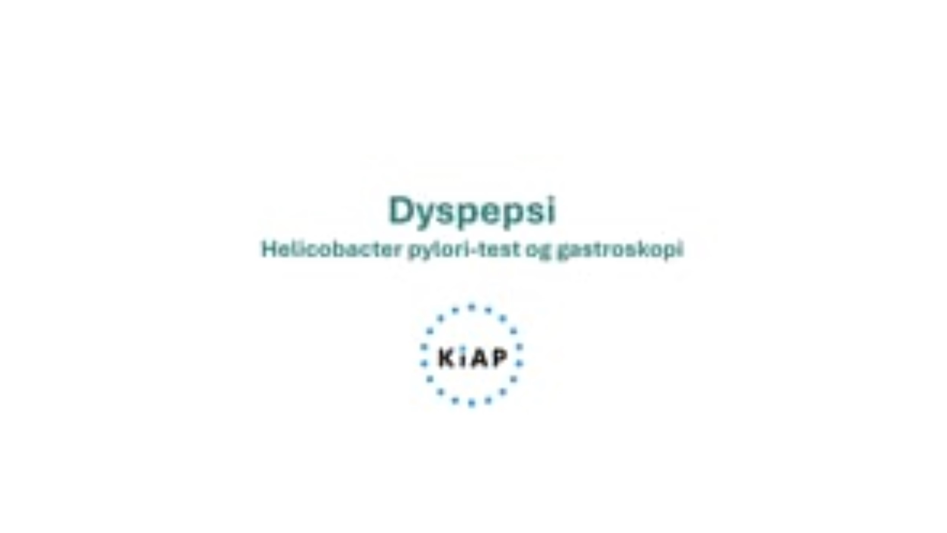
Video: Helicobacter pylori-test og gastroskopi (3 min.)
Notes:
Forklaring til slide:
Dorte Ejg Jarbøl og Peter Fentz Haastrup fortæller i videoen brugen af helicobater test og gastroskopier.

Slide 31
Gastroskopi og Helicobacter pylori-test
Hovedbudskaber
Patienter med synkebesvær/synkesmerter og patienter over 45 år med vedvarende nyopståede eller væsentlige ændringer i kendte symptomer skal henvises til gastroskopi.
Når patienter under 45 år henvender sig med debut af dyspepsisymptomer og uden faresignaler undersøges for Helicobacter pylori-infektion.
Årsstatuskonsultation for patienter i behandling med PPI kan være med til at sikre, at unødvendig medicinsk behandling seponeres.
Notes:
Forklaring til slide – og vigtige afklarende spørgsmål om gastroskopi og helicobater pylori-test:
På denne slide opsummeres de pointer, som Dorte Ejg Jarbøl og Peter Fentz Haastrup fremlagde i videoen. Du kan eventuelt gennemgå dem igen, inden du viser datatrækkene for klyngen. Ellers kan du springe dem over.
Det er vigtigt at pointere at ikke alle over 45 år skal henvises til gastroskopi
Dem, hvor der i retningslinjerne anbefales gastroskopi, er patienter over 45 år med nyopståede eller væsentlig ændrede symptomer – herunder også dem, hvor hidtil effektiv behandling ikke længere er tilstrækkelig (f.eks. ældre med stigende behov for PPI).
Aldersgrænsen på 45 år er arbitrær; i andre lande er den f.eks. 50 eller 55 år, men den hedder nu engang 45 år i SST’s kræftpakkebeskrivelse, og derfor er den fastholdt i DSAM, selvom risikoen for cancer blandt de yngste >45 år er meget lav.
Årsagen til anbefalingen er, at øvre GI-cancer giver meget vage symptomer i begyndelsen, og funktionel dyspepsi debuterer oftest i yngre alder. Endvidere stiger risikoen for organisk årsag til symptomerne (ikke kun cancer) med alderen. Risikoen for organisk sygdom er større hos personer med symptomer end i en asymptomatisk baggrundspopulation. Mange vil selvfølgelig vise sig at have en normal gastroskopi. Her gælder det, ligesom for så mange af de andre kræftpakker, at mange skal undersøges for at finde de få syge, når canceren i de tidlige stadier ikke giver mere udtalte eller specifikke symptomer.
Patienter, der i flere år har haft intermitterende eller vedvarende dyspepsisymptomer, skal altså ikke gastroskoperes efter 45-års alderen, medmindre symptomerne ændrer sig væsentligt.
Hvorfor indgår H. pylori test ikke i Flowchartet for dem over 45 der tidligere ”har haft lidt med maven” - hvordan skal de gribes an?
Helicobacter test-and-treat-strategien er primært undersøgt hos patienter under 50 år, så der er ikke evidens for at anbefale den som primær strategi i denne aldersgruppe.
Det vil derfor være en pragmatisk vurdering, om man vil kende Hp-status og eradikere bakterien, hvis den er til stede. Argumentet er, som hos de yngre, at hvis symptomerne skyldes et HP-associeret ulcus, vil man behandle det med tre-stofbehandlingen.

Slide 32
Målepunkt 5: Antal udførte helicobacter pylori-test
Pr. 1.000 sikrede, 2023
Patienter under 45 år med debut af dyspepsisymptomer og uden faresignaler bør undersøges for Helicobacter pylori-infektion.
Notes:
Forklaring til slide:
Her ses variationen mellem klyngens læger for antallet af udførte helicobacter pulori-test.

Slide 33
Målepunkt 6: Antal udførte gastroskopier
Pr. 1.000 sikrede (speciallægepraksis og på sygehus), 2023
Gastroskopi anbefales hos patienter >45 med 1) nyopståede, vedvarende eller væsentlige ændringer i kendte symptomer 2) Faresignaler eller 3) Uden effekt af primærbehandling
Notes:
Forklaring til slide:
Her ses variationen mellem klyngens læger for antallet af udførte gastroskopier.

Slide 34
Spørgsmål til målepunkt 5 og 6 (15 min)
Tal sammen to og to
Målepunkt 5: Antal helicobacter pylori-test, seneste 5 år
Hvornår og hos hvem laver du Helicobacter pylori-test?
Hvordan får patienten svar på test og aftalt en handleplan?
Hvad kan forklaringen på variationen mellem praksis være?
Ideer til ændringer?
Målepunkt 6: Antal udførte gastroskopier, seneste 5 år
I hvilke situationer henviser du til gastroskopi?
Hvordan følger du op på patienter, der er henvist til gastroskopi?
Hvad kan forklaringen på variationen mellem praksis være?
Ideer til ændringer?
Notér i mødenoter
Notes:
Forklaring til slide:
Sæt gang i samtalerne, hvor mødedeltagerne besvarer spørgsmålene til målepunkt 5 og 6

Slide 35
Gennemgang i plenum (10 min.)
Hvad har i talt om?
Hvem skal have lavet Helicobacter pylori test og hvordan følges op?
Hvem skal henvises til gastroskopi og hvordan sikrer vi at det sker?
Notes:
Forklaring til slide:
Gennemgå i plenum, hvad der er blevet talt om

Slide 36
Blok 3: Implementering og opfølgning
Samlet tid: 25 min
Her skal I sidde sammen med kolleger fra egen praksis. Sololæger sidder sammen.
Notes:
Forklaring til slide:
Mødelederen introducerer formålet med blok 3: Deltagerne skal nu, med udgangspunkt i blok 1 og 2, det gennemgåede data og de diskussioner, der har været på mødet, drøfte, om der er behov for ændringer i egen praksis.
Kolleger fra samme praksis sidder sammen, og sololæger sidder sammen.
Uddel de ark, der er påtrykt ydernummer og kliniknavn på forsiden. På bagsiden kan mødedeltagerne se, hvilket nummer deres klinik har i søjlediagrammerne. Det giver mulighed for at vurdere, om der er noget, de vil ændre på efter klyngemødet.
Deltagerne sætter sig sammen med kolleger og udfylder implementeringsplanen på baggrund af drøftelserne om, hvorvidt der er noget, de vil ændre efter klyngemødet.
Herefter bruges 10 minutter i plenum (slide 36).
Til slut aftaler klyngen, hvornår der skal følges op på data (slide 37).
Fortæl kort om mulighederne for at arbejde videre med området ved at bruge PLO-E’s KGE-modul om dyspepsi (slide 38).
I alt er der afsat 25 minutter til blok 3.

Slide 37
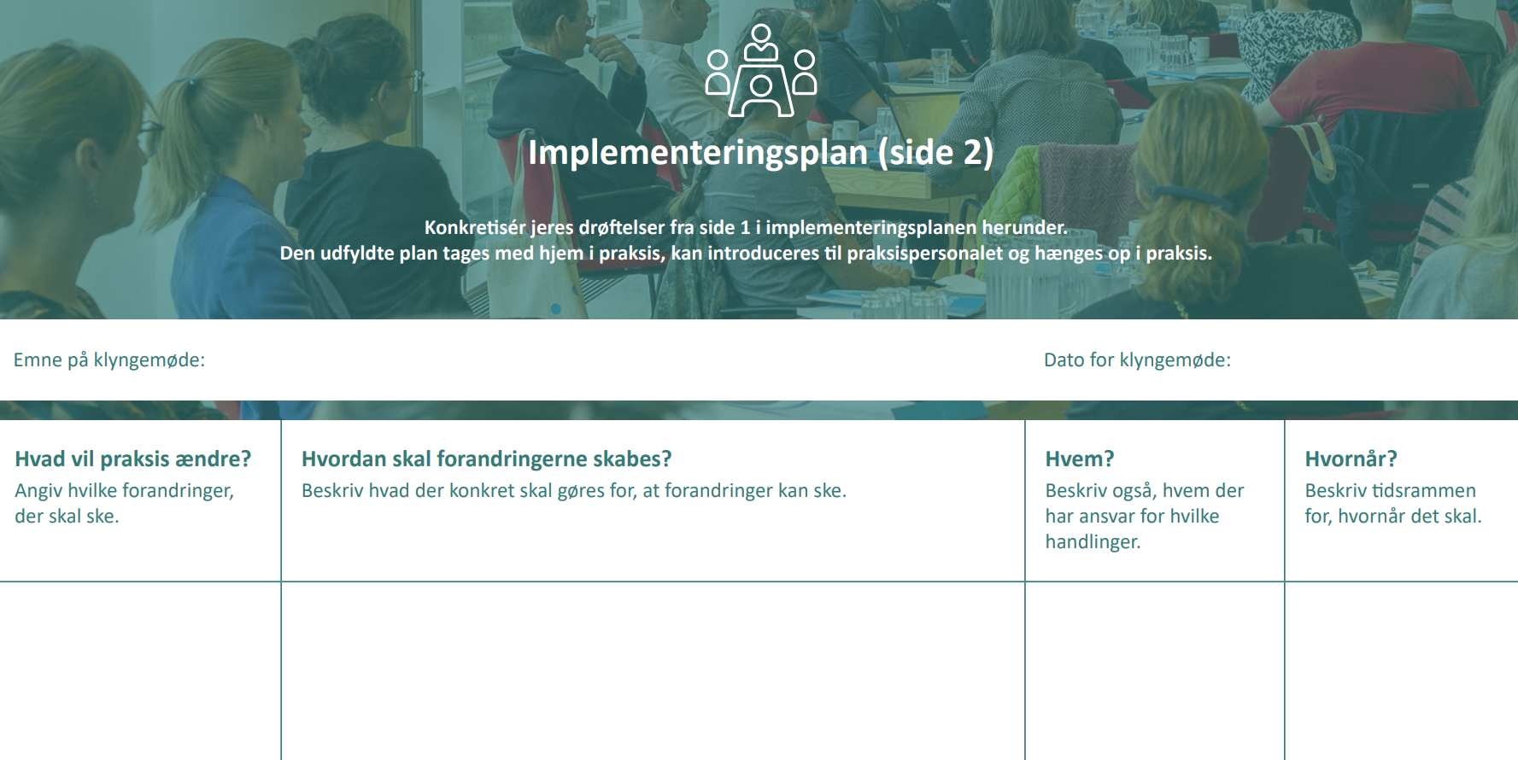

Udfyld implementeringsplanen (15 min.)
Se på praksisdata: Er der potentiale for forandringer?
Udfyld planen på baggrund af det, I har hørt og drøftet på mødet i dag
Se data i uddelingskopierne
Er der noget, I vil ændre i praksis?
  Beskriv hvordan, hvem og hvornår ændringerne skal ske.
Notes:
Forklaring til slide:
I den sidste del af klyngemødet – blok 3 – kan deltagerne se, hvem de er i søjlediagrammerne, og derefter begynde en samtale om, hvorvidt der er noget, de synes skal ændres i egen praksis.
Forslag til, hvad du kan sige:
Her til sidst skal I udfylde implementeringsplanen på baggrund af det, I har hørt og drøftet i blok 1 og 2, samt med inddragelse af jeres egne praksisdata, som I netop har fået mulighed for at se.
Beskriv, om der skal ske forandringer i forhold til diagnostik og behandling af dyspepsi i jeres praksis. Hvis ja – hvordan skal forandringerne gennemføres, hvem skal stå for det, og hvornår skal forandringerne implementeres?

Slide 38
Plenum gennemgang (10 min.)
Hvad har I talt om i grupperne?
  Hvilke tiltag er det vigtigst og lettest at gennemføre?
  Hvordan kan det ske?
  Er der retningslinjer/fraser/andet materiale, der kan deles i gruppen?
  Hvad vil I tage med hjem til jeres praksis?
Notes:
Forklaring til slide:
De næste 10 minutter af mødet bruges i plenum på at høre, hvad grupperne har talt om. Bed et par af grupperne/praksis fortælle, hvad de har drøftet, og hvordan de vil tage dagens pointer med hjem, samt hvad der kan ændres i deres praksis.
Den udfyldte plan tages med hjem i praksis, hænges op og introduceres til personalet, fx på et personalemøde.

Slide 39
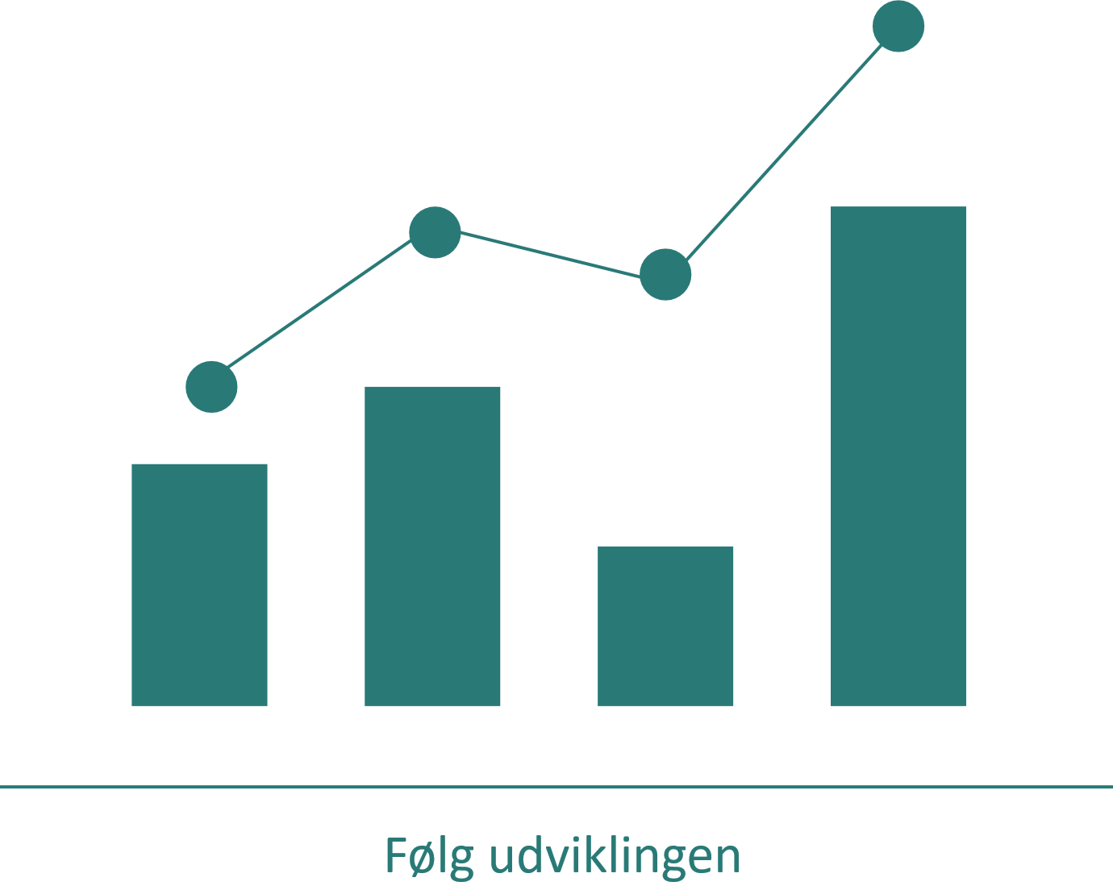
Opsamling og opfølgning
Hvordan skal vi følge op på dagens møde?
  Det kan fx gøres ved at fastsætte dato for en opfølgende opgørelse/datatræk. Det giver mulighed for at se eventuelle forandringer.
Notes:
Forklaring til slide:
En vigtig del af klyngearbejdet er, at der følges op på de emner, I har gennemgået i klyngen. Derfor er det oplagt at have et fast punkt på mødet, hvor der følges op på, om der er sket en ændring, siden I sidst havde emnet på dagsordenen.
At skabe forandringer vil tage tid, og det varierer fra emne til emne, hvornår opfølgningen er relevant. KiAP anbefaler for denne pakke, at der følges op efter 6 til 12 måneder.
Afslutningsvist på mødet kan I i fællesskab beslutte, hvordan I vil følge op på emnet – fx ved at få foretaget et nyt datatræk, der sammenlignes med det fra mødet i dag. Måske er der bestemte pointer fra dagens emne, som klyngen vurderer, det er vigtigere at arbejde med end andre?

Slide 40
KGE-modul om dyspepsi
Modulet indeholder klinisk relevante cases fra hverdagen og der er fokus på:
Patienten med ikke-undersøgt dyspepsi
Funktionel dyspepsi
Reflukssygdom
Forebyggelse af mavesår
Se mere i uddelingskopier og brug QR-koden til at læse mere hos PLO-E
Notes:
Forklaring til slide:
PLO-E har udviklet et KGE-modul, der giver klyngens medlemmer mulighed for at arbejde videre med emnet dyspepsi. Du kan henvise til dette KGE-modul for at give deltagerne mulighed for at arbejde yderligere med emnet og sikre implementeringen af pointerne fra dagens møde. Der er yderligere information om indholdet i KGE-modulet samt en QR-kode, der linker til PLO-E's hjemmeside, i de udleverede uddelingskopier.

Slide 41
TAK FOR I DAG

